Slide 1


BÀI GIỚI THIỆU SÁCH THÁNG 12
ĐẠI TƯỚNG VÕ NGUYÊN GIÁP – VỊ TƯỚNG VÌ HÒA BÌNH, NGƯỜI HỌC TRÒ XUẤT SẮC CỦA CHỦ TỊCH HỒ CHÍ MINH

Slide 2

Tác phẩm: ĐẠI TƯỚNG VÕ NGUYÊN GIÁP – VỊ TƯỚNG VÌ HÒA BÌNH, NGƯỜI HỌC TRÒ XUẤT SẮC CỦA CHỦ TỊCH HỒ CHÍ MINH
Tác giả: Thạc sĩ Lê Trung Kiên, Vũ Hoa Tươi
Kính thưa các thầy giáo, cô giáo cùng toàn thể các ban học sinh thân mến!
Đại tướng Võ Nguyên Giáp là một trong những nhân vật kiệt xuất của thời đại Hồ Chí Minh – thời đại đã làm nên những chiến công oanh liệt của cuộc đấu tranh giành độc lập dân tộc, của sự nghiệp xây dựng và bảo vệ Tổ quốc Việt Nam xã hội chủ nghĩa. Cuộc đời và sự nghiệp của Đại tướng Võ Nguyên Giáp không chỉ là sự phản ánh sinh động những thăng trầm, của một giai đoạn lịch sử bi tráng của dân tộc, trong những năm tháng ông đã trải qua mà còn mang đậm dấu ấn nhân cách cao đẹp của nhà cách mạng xuất sắc, người học trò ưu tú của Chủ tịch Hồ Chí Minh, “ Người Anh Cả” của Quân đội nhân dân Việt Nam và là vị tướng huyền thoại trong lòng bạn bè Quốc tế.

Slide 3
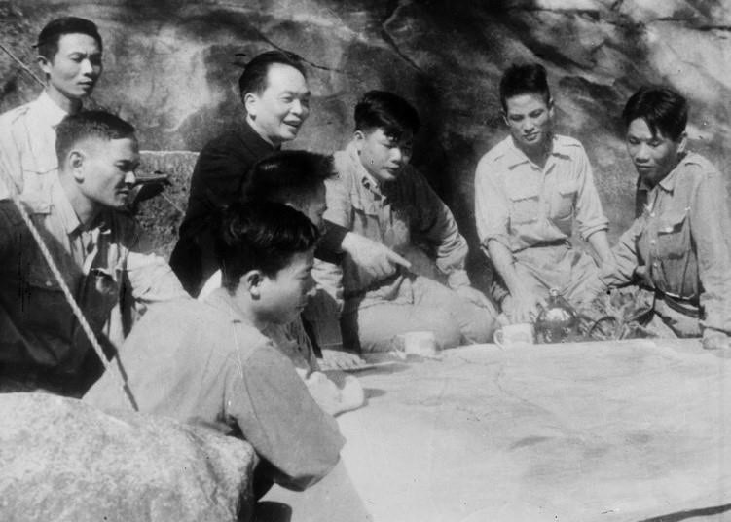

Thưa các thầy cô giáo và các ban học sinh.
trong buổi giới thiệu sách hôm nay tôi trân trọng giới thiệu tới thầy cô cùng toàn thể các ban học sinh cuốn sách Võ Nguyên Giáp - Vị tướng vì hòa bình, người học trò xuất sắc của Chủ tịch Hồ Chí Minh. do Thạc sĩ Lê Trung Kiên, Vũ Hoa Tươi chủ biên, nhà xuất bản Thời Đại phối hợp với trung tâm giới thiệu sách Sài Gòn giới thiệu và phát hành vào năm 2013 với 415 trang viết có hình ảnh, được in trên khổ 19 x 27cm, với chất liệu giấy trắng dễ nhìn và dễ đọc.
01

Slide 4

Bìa cuốn sách được thiết kế bằng chất liệu giấy cứng, với mầu nền chủ đạo là mầu ghi, nổi bật trên nền bìa là chân dung của Đại tướng Võ Nguyên Giáp người anh cả của Quân đội nhân dân Việt Nam và bên cạnh là dòng chữ mang tên ông “Võ Nguyên Giáp” được in ngay ngắn trang nghiêm bằng mực đỏ.
02

Slide 5
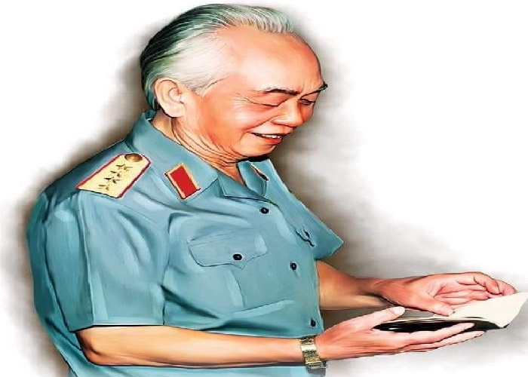
Cuốn sách này gồm có 5 phần:
Đến với Phần 1: Khái lược về tiểu sử và những nhận xét đánh giá của chính khách, nhà nghiên cứu, các vị lãnh đạo trong và ngoài nước về Đại tướng Võ Nguyên Giáp.
Ở phần này chúng ta sẽ được tìm hiểu về tiểu sử và cuộc đời của Đại tướng Võ Nguyên Giáp, những nổi buồn, sự tiếc thương của nhân dân và bạn bè trên thế giới khi biết tin Đại tướng từ trần.

Slide 6
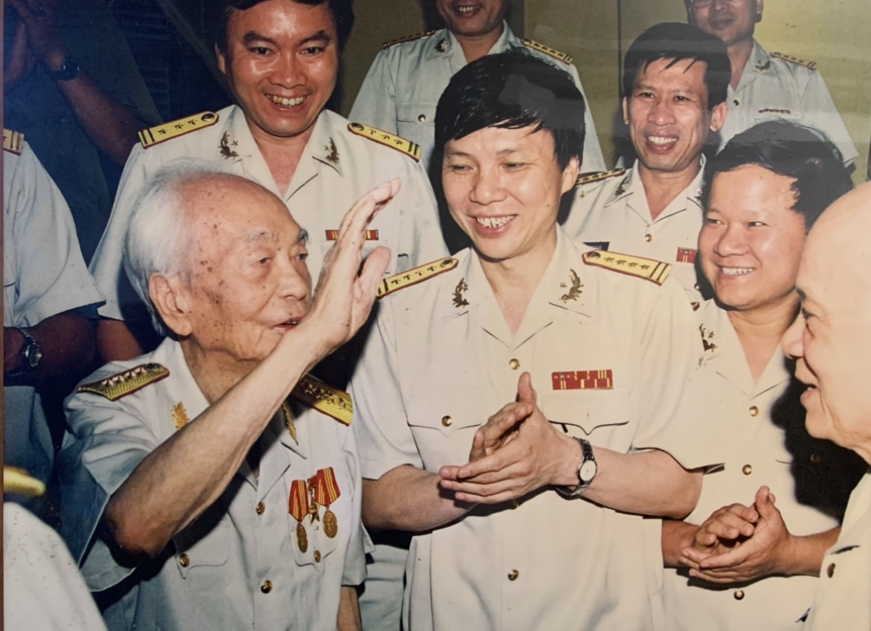
Phần thứ 2: Những bài viết của Đại Tướng -Tổng tư lệnh Võ Nguyên Giáp.
Trong suốt hơn 100 trang sách là 19 bài viết của Đại tướng, ghi lại dấu ấn lịch sử, cuộc đời oai hùng của chính mình, của Bác Hồ và của các chiến sĩ quân đội, trong suốt những năm dài chiến đấu gian khổ. Ở đây, có một mùa xuân không thể nào quên. Hà Nội những ngày đầu kháng chiến, ĐBP 40 năm sau nhìn lại, hay đơn giản chỉ là đôi dòng suy ngẫm của Đại tướng về cuộc đời, về sự nghiệp, về đất nước.

Slide 7
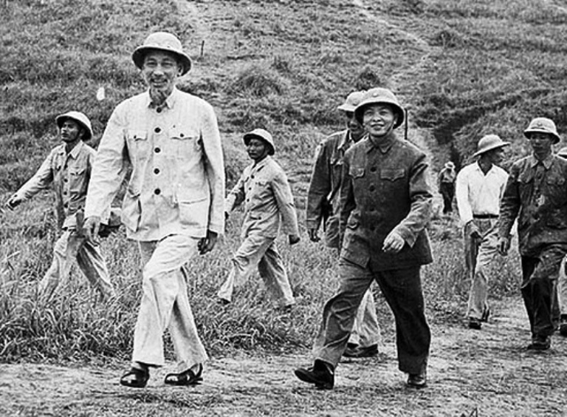
Phần thứ 3: Những mẩu chuyện kể của Đại tướng Võ nguyên Giáp về Chủ tịch Hồ Chí Minh.
Như chúng ta đã biết Bác Hồ và Đại tướng là những người đồng chí, người anh em, luôn sát cánh bên nhau, hết lòng hết sức mang lại cho đất nước Việt nam ta nền độc lập tự do.
Vâng ! Chủ tịch HCM và Đại tướng Võ Nguyên Giáp không chỉ là 2 thần tượng của thế hệ, kháng chiến chống giặc ngoại xâm trước đây mà còn là hình ảnh lẫm liệt trong giới trẻ, thanh niên trí thức ngày hôm nay.

Slide 8
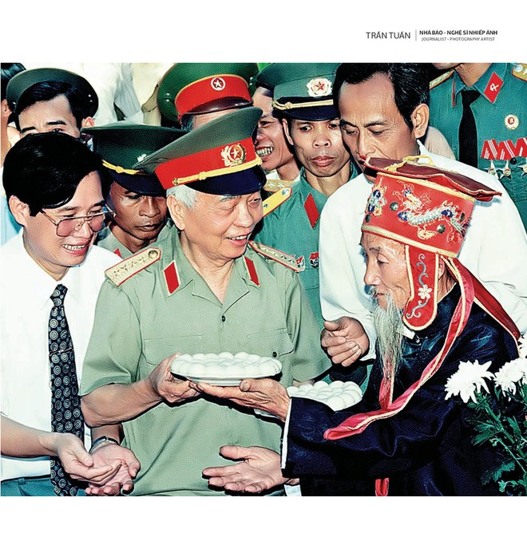
Phần thứ 4 : Những bài viết về Đại tướng -Tổng tư lệnh Võ Nguyên Giáp.
Phần này gồm 15 bài viết của nhiều tác giả khác nhau,viết nên những suy nghĩ, cảm nhận về vị tướng anh hùng Võ Nguyên Giáp của dân tộc Việt Nam.
Phần cuối cùng- Phần thứ 5: Phụ lục ảnh về Đại tướng –Tổng tư lệnh Võ Nguyên Giáp.
Ảnh Đại tướng Võ Nguyên Giáp với Bác Hồ, Những khoảnh khắc đời thường của Đại tướng Võ Nguyên Giáp, ảnh Đại tướng Võ Nguyên Giáp với bạn bè quốc tế và một số hình ảnh về đám tang của Đại tướng Võ Nguyên Giáp.
Đọc cuốn sách này, chúng ta càng hiểu rõ hơn về Đại tướng và càng thêm tự hào về những người con đất Việt đã cống hiến và làm rạng danh cho đất nước. Qua cuốn sách cô hi vọng các em sẽ rút ra những bài học quý giá để các em noi gương và học tập.

Slide 9
Để biết rõ hơn về cuốn sách “Võ Nguyên Giáp vị tướng vì hòa bình, người học trò xuất sắc của Chủ tịch Hồ Chí Minh” trân trọng kính mời các thầy cô giáo và các em học sinh đến với thư viện trường tìm đọc cuốn sách này.
Buổi giới thiệu sách của tôi đến đây là kết thúc, chúc thầy cô có một tuần làm việc hiệu quả, chúc các em chăm ngoan học giỏi, hẹn gặp lại thầy cô và các em trong buổi giới thiệu sách lần sau.

Slide 10

THANK YOU

